Slide 1

Hello Everyone
Nhóm:
Trần Trọng Hiếu
Ngô Bảy Hên
Phạm Ngọc Minh
Nguyễn Huỳnh Quốc Trung

Slide 2

Vue?
Khái niệm về Vue
Ưu điểm và nhược điểm
Nội dung đồ án

Slide 3

Vue.js
01
02
Khái niệm về Vue
Ưu điểm và Nhược điểm

Slide 4

1. Khái niệm về Vue.js

Slide 5
Vue.js là gì?
Gọi tắt là Vue (phát âm là /vjuː/, giống như view trong tiếng Anh), Vue.js là một framework linh động (nguyên bản tiếng Anh: progressive – tiệm tiến) dùng để xây dựng giao diện người dùng (user interfaces). Khác với các framework nguyên khối (monolithic), Vue được thiết kế từ đầu theo hướng cho phép và khuyến khích việc phát triển ứng dụng theo từng bước. Khi phát triển lớp giao diện (view layer), người dùng chỉ cần dùng thư viện lõi (core library) của Vue, vốn rất dễ học và tích hợp với các thư viện hoặc dự án có sẵn. Cùng lúc đó, nếu kết hợp với những kĩ thuật hiện đại như SFC (single file components) và các thư viện hỗ trợ, Vue cũng đáp ứng được dễ dàng nhu cầu xây dựng những ứng dụng một trang (SPA - Single-Page Applications) với độ phức tạp cao hơn nhiều.

Slide 6
Lý do vì sao nên dùng Vuejs ?
Hiệu suất
vô cùng cao:
Đơn giản và
dễ học:
Tốc độ đáng gờm:
Là một framework linh động với nhiều tính năng, VueJS mang lại hiệu suất vô cùng cao. Lập trình viên chỉ cần dùng một framework duy nhất để tạo ra các app.
Một trong những đặc điểm nổi bật của VueJS là chỉ giữ core. Điều này khiến cho dung lượng tải của framework tương đối thấp, giúp tốc độ tải trang nhanh hơn hẳn.
VueJS rất đơn giản, dễ học và dễ áp dụng vào trong các dự án, dù là một newbie thì bận cũng không cần lo lắng quá nhiều khi sử dụng framework này.

Slide 7
2. Ưu điểm và Nhược điểm
Ưu điểm
Nhược điểm
Trang web nhẹ, tốc độ xử lý cực nhanh bởi được Render, xử lý bằng Javascript.
Đơn giản, dễ học và dễ áp dụng trong các dự án, đặc biệt là với newbie
Có khả năng xử lý các render thuộc server thành file Js tĩnh
Kho thư viện lớn, hỗ trợ xây dựng giao diện một cách nhanh chóng, hoàn hảo
Dung lượng tải thấp, giúp tốc độ tải trang nhanh hơn
Sàng lọc, tích hợp các tính năng ưu việt của nhiều framework đối thủ, giúp tối ưu hóa hiệu suất làm việc
Đó chính là liên quan đến SEO, Vue có hỗ trợ Serve Side Rendering hay còn gọi là SSR, tuy nhiên việc không đơn giản như thế, để Render được HML từ Vue phí server bạn cần tuân thủ thuần Vuejs và các Component của bên thứ 3 nhúng vào cũng phải tuân thủ quy định về SSR. Mà không phải đơn vị nào cũng hỗ trợ điều này ở thời điểm hiện tại. Vì thế việc SEO trên Vuejs trở nên khó khan hơn.
Đừng quá lo vì Google đã có thế xử lý Render co các js framework nhưng có một vấn đè đó là các API của bạn phải có tốc độ đủ nhanh để Google quét.

Slide 8
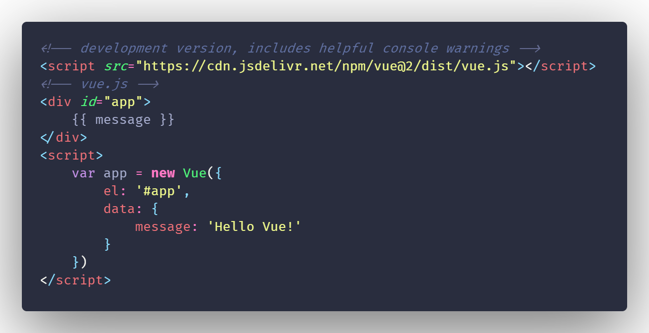
Và đây cách tạo một trang Hello World đơn giản:

Slide 9

Đồ án Front-End 2 Đố vui online

Slide 10



Các công nghệ chính được sử dụng:
Vue.js
Socket.io
Firebase

Slide 11
Đây là một wed trả lời câu hỏi online dựa trên một đoạn mã được cung cấp bởi người sáng tạo chẳng hạn như admin
Sẽ có hai quyền chính trong Web câu hỏi là:
User ( người dùng trả lời câu hỏi )
Admin (Người sáng tạo câu hỏi)

Slide 12

1. Chức Năng Và Quyền Của User

Slide 13
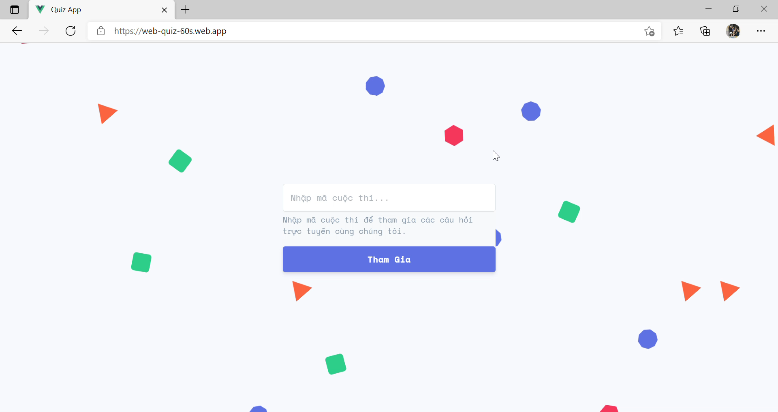
Màn Hình giao diện của User:

Slide 14
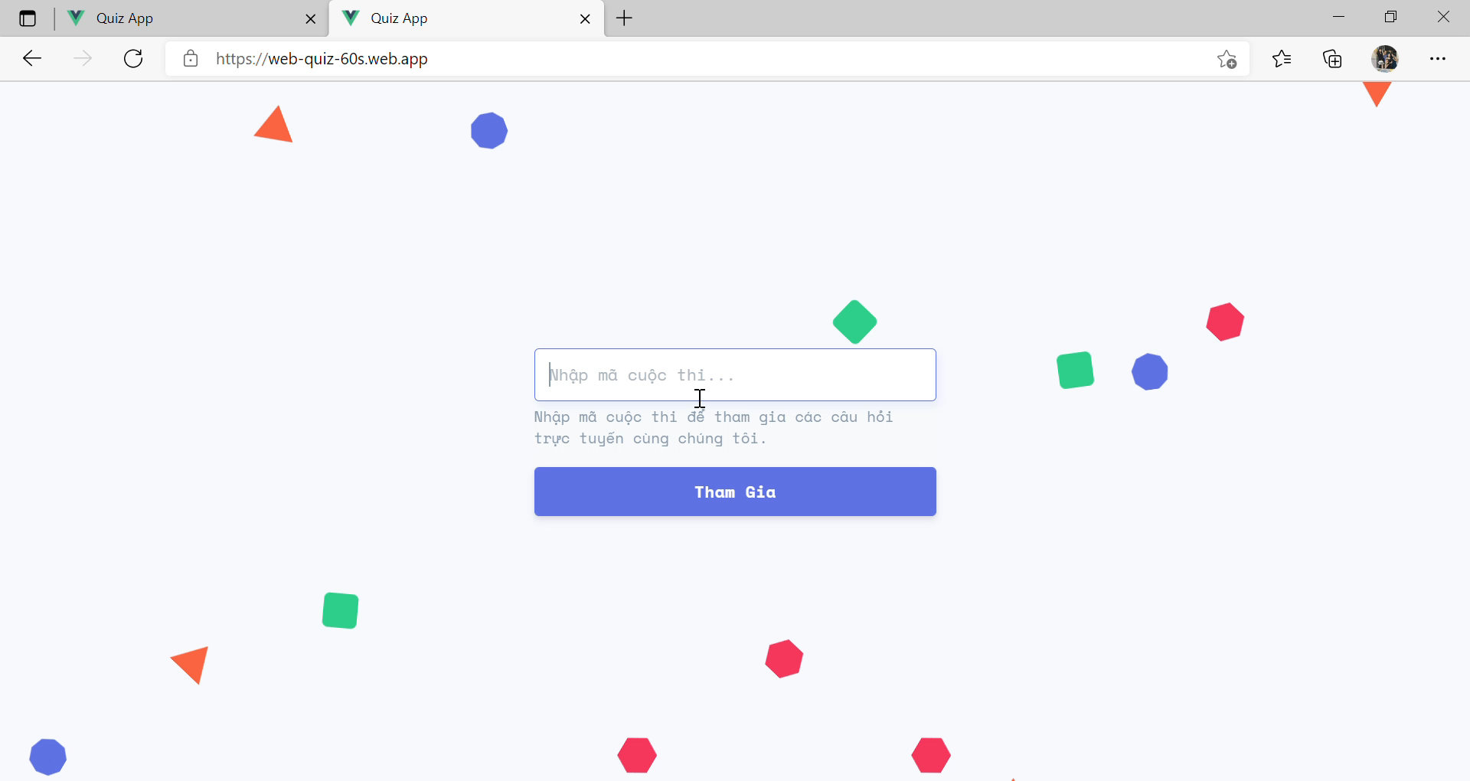
Màn hình Trả lời chưa được bắt đầu:
Đầu tiên người dùng sẽ nhập đoạn mã do Admin cấp
Đặt tên để tham gia trả lời
Đợi Admin bắt đầu bộ câu hỏi

Slide 15
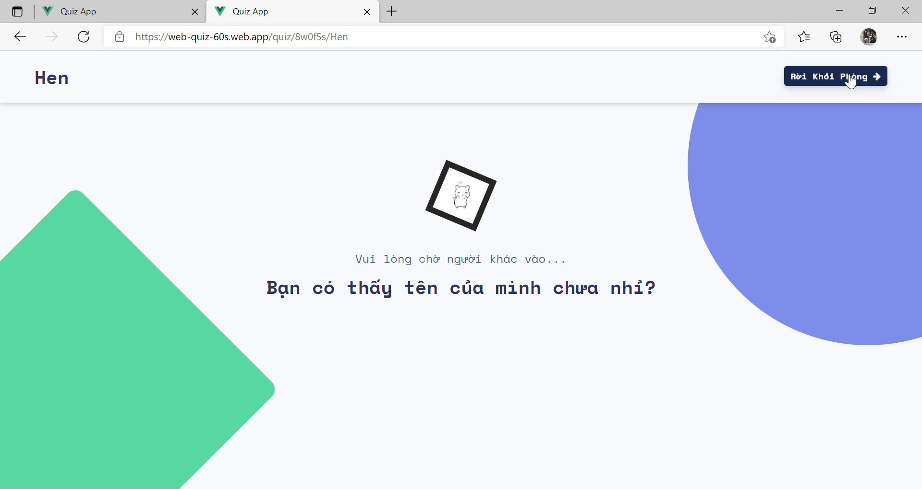
Màn hình Trả lời bắt đầu:
Khi người dùng nhập xong mã và Admin bắt đầu bộ câu hỏi thì màn hình sẽ đến ngược từ 3 đến 1
Sau khi đếm ngược đến 1 thì màn hình sẽ hiện ra câu hỏi và đáp án cho người dung trả lời

Slide 16
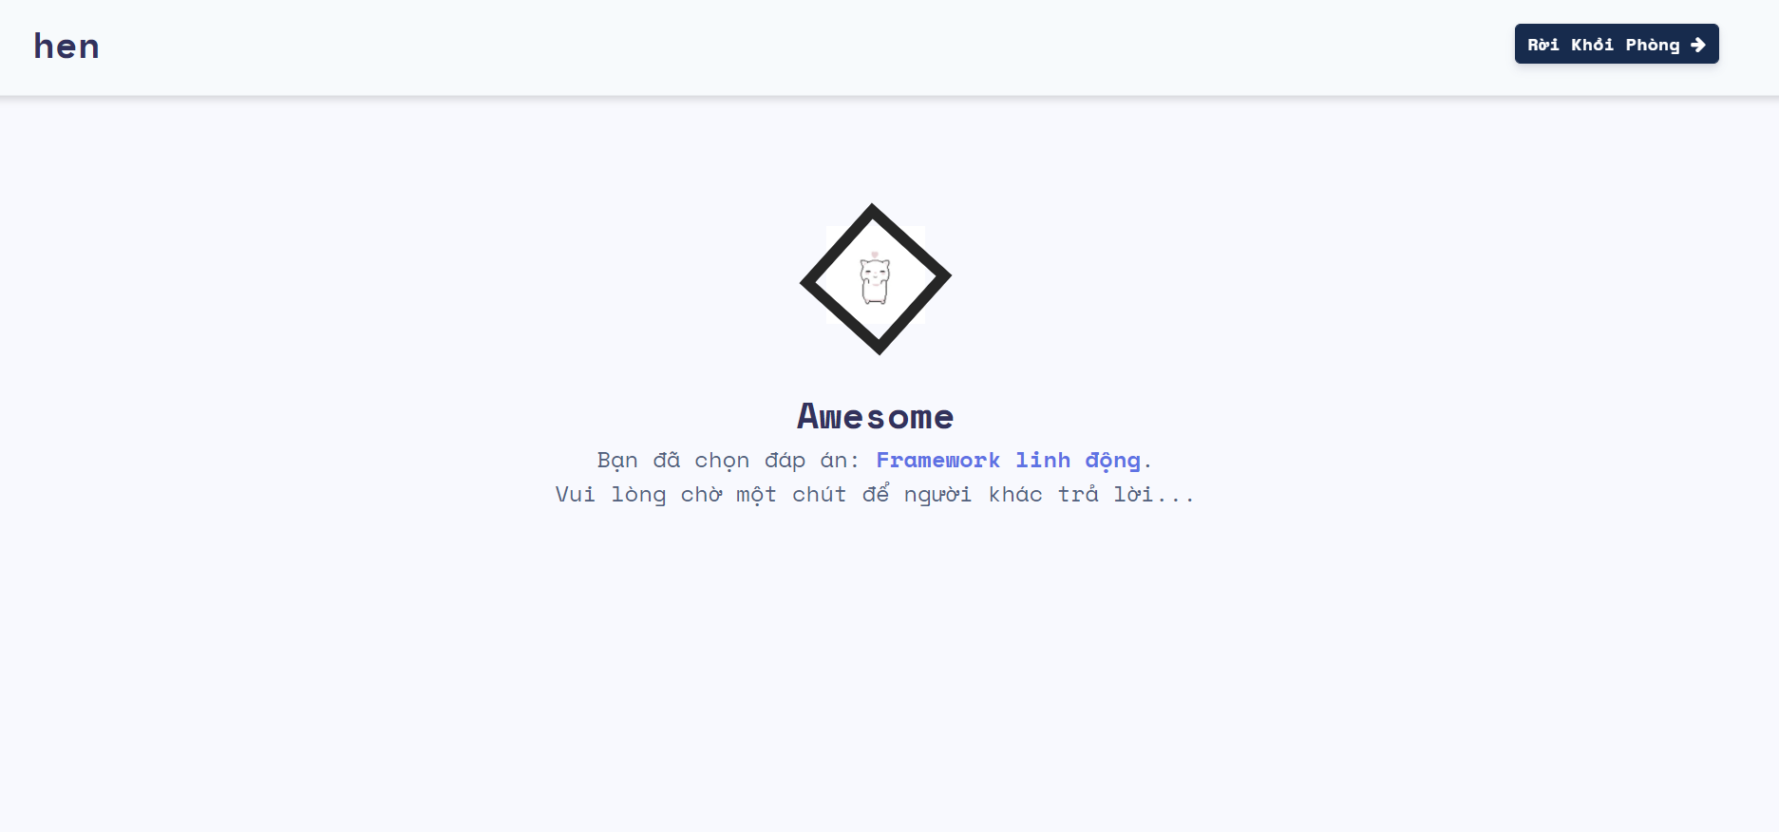
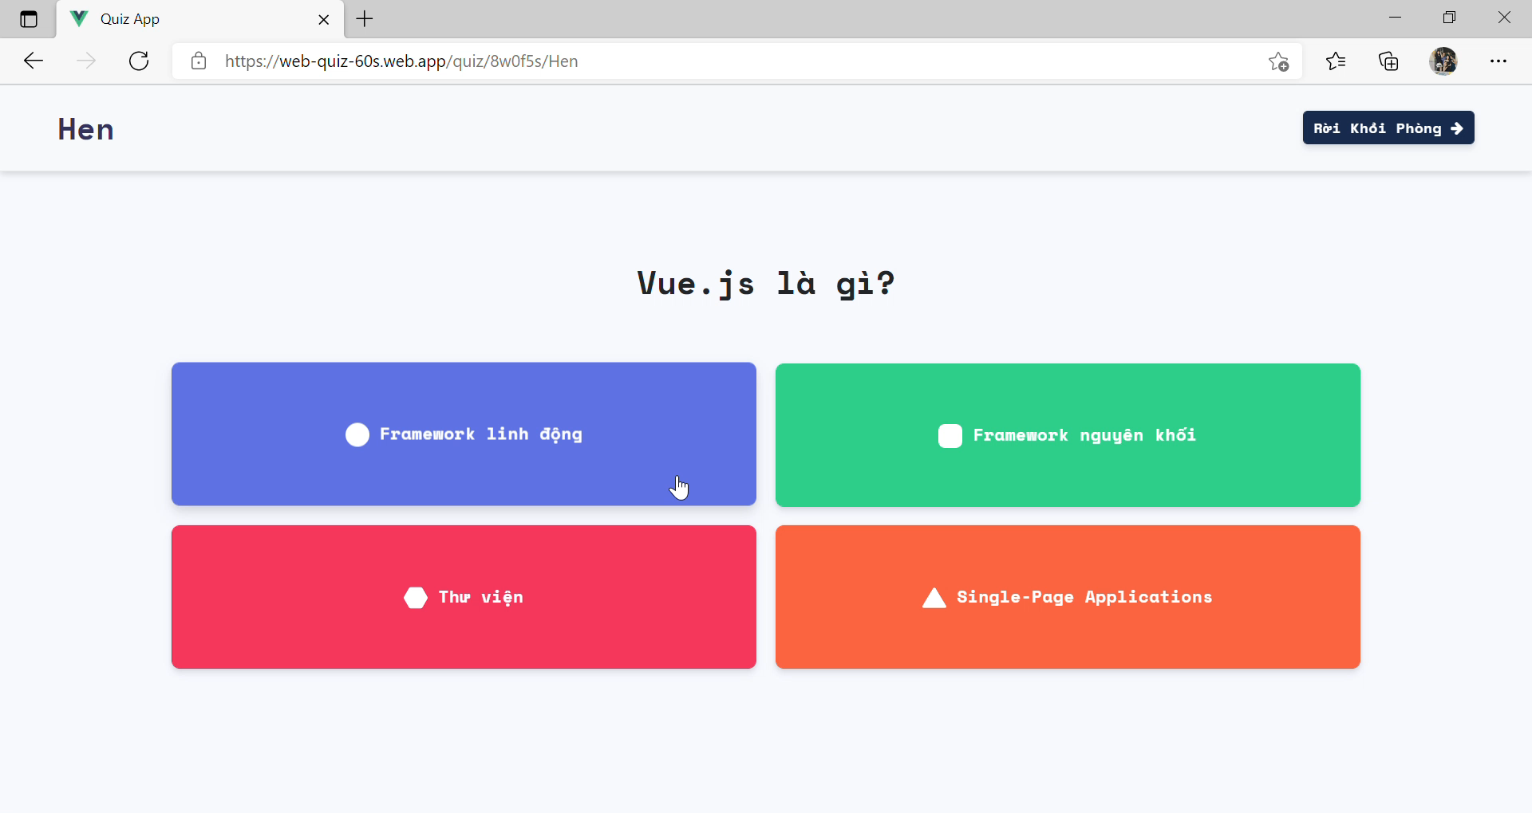
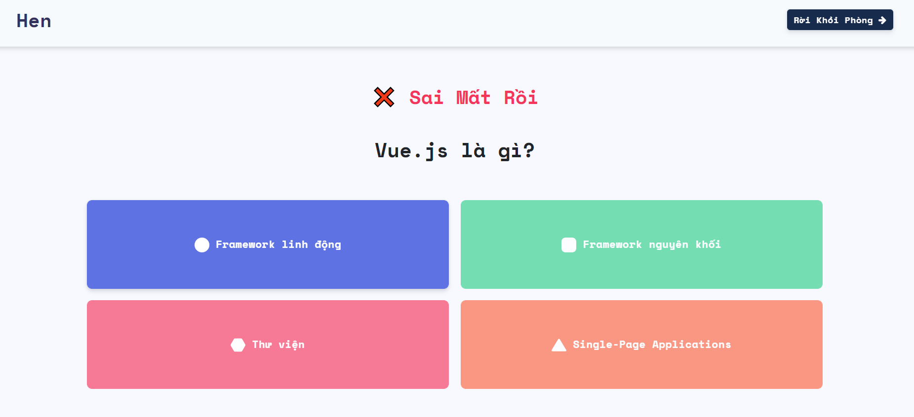
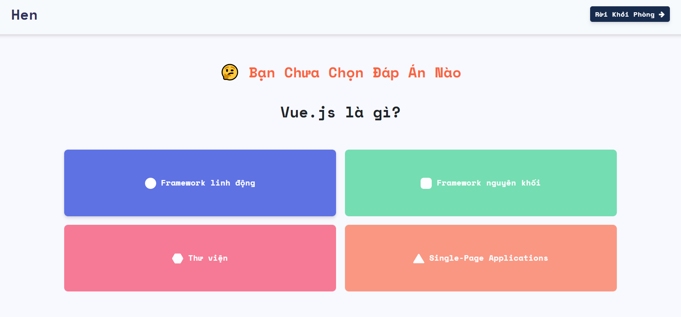
Màn hình User chọn đáp án:
Khi hiện câu hỏi lên người đùng sẽ chọn đáp án của mình.
Sau khi chọn xong người dùng phải chờ Admin qua câu tiếp theo
Người dùng chọn đúng sẽ hiện chính xác và hiện ứng
Người dùng chọn sai sẽ thông báo chọn sai
Người dùng bỏ trống

Slide 17
2. Chức Năng Và Quyền Của Admin

Slide 18
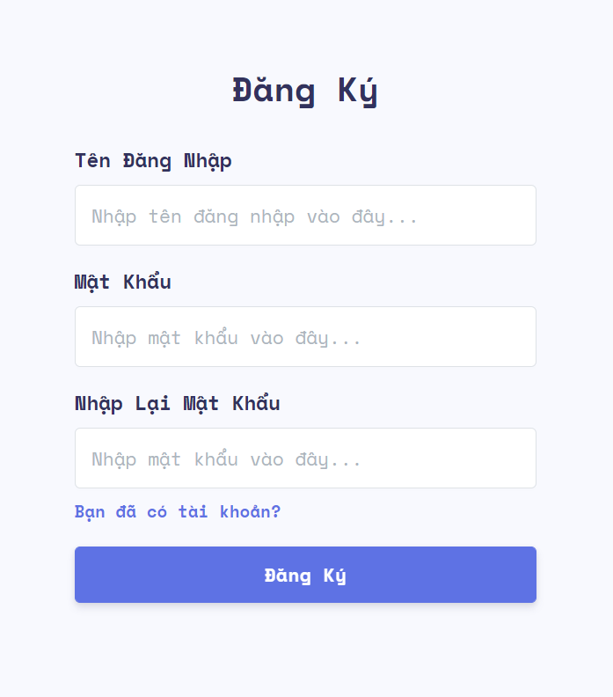
Màn hình Đăng Ký
Người dung có thể tự tạo bộ hỏi riêng của mình bằng cách đăng ký để đăng nhập vào tạo bộ câu hỏi

Slide 19
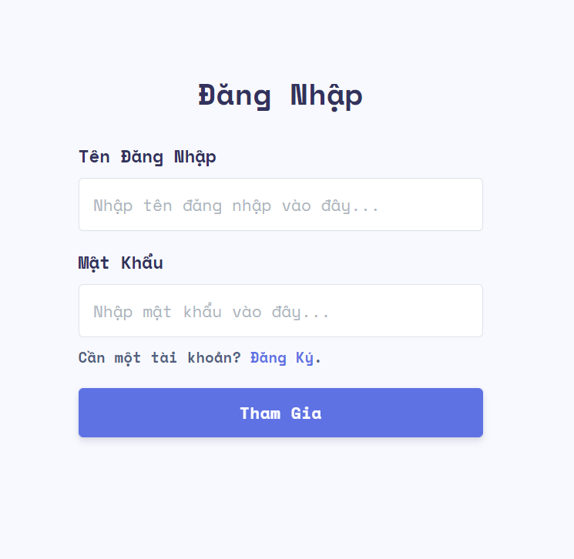
Màn hình Đăng Nhập
Người Dùng hoặc Admin đăng nhập vào để chạy bộ câu hỏi hoặc sửa them xóa bộ câu hỏi

Slide 20
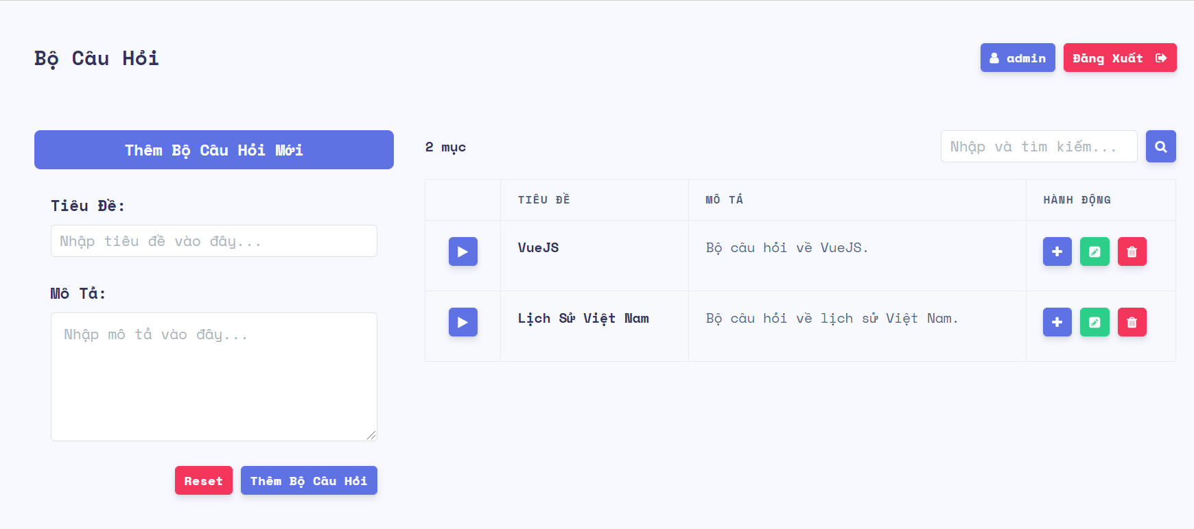
Màn hình giao diện:
Khi người dùng hoặc Admin đăng nhập nào màn hình sẽ hiện lên
Tùy thuộc người dùng hoặc Admin có bộ câu hỏi nào màn hình sẽ hiện lên bộ câu hỏi đó

Slide 21
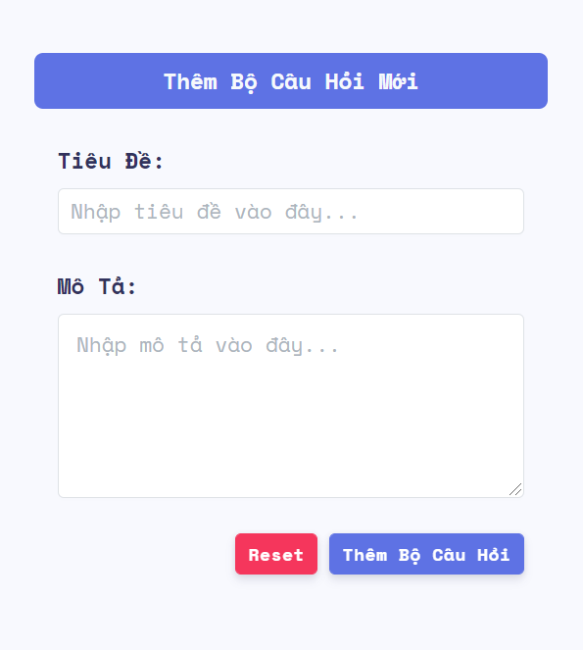
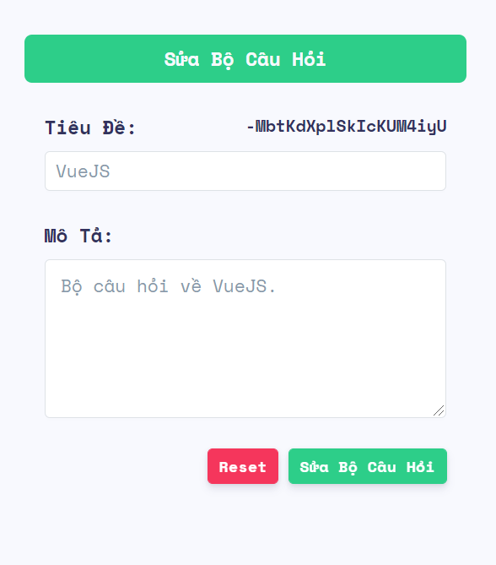
Chức Năng thêm sửa bộ câu hỏi:
Khi người dùng hoặc admin muốn thêm bộ mới thì chỉ cần điền đầy đủ và nhấn nút “Thêm Bộ Câu Hỏi”
Khi người dùng hoặc admin muốn sửa bộ câu hỏi thì phải bấm action sửa và cần điền đầy đủ và nhấn nút “Sửa Bộ Câu Hỏi”

Slide 22
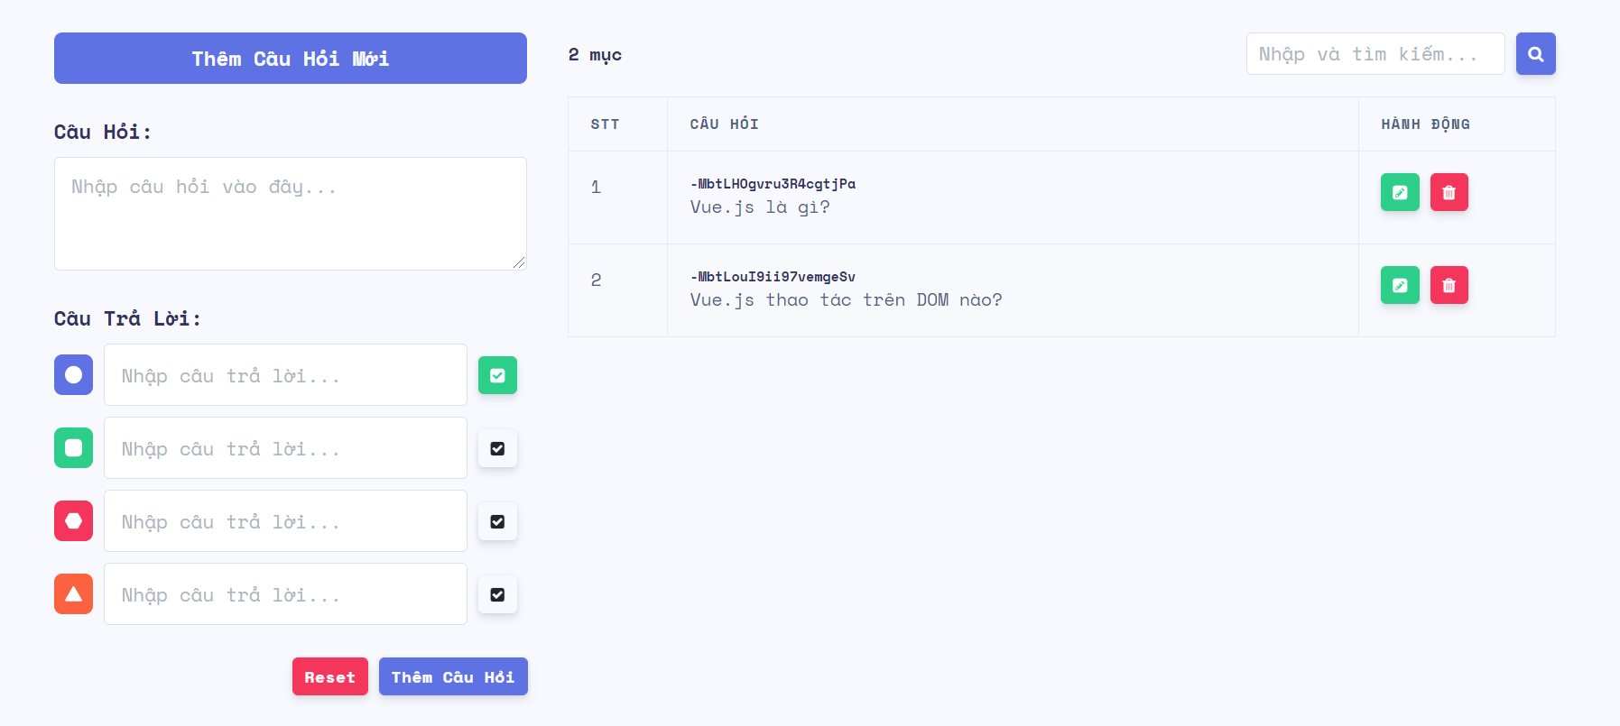
Màn hình quản lý câu hỏi:
Khi người dùng hoặc Admin nhấn vào action icon cộng sẽ hiện ra màn hình này.
Tùy thuộc người dùng hoặc Admin có câu hỏi nào màn hình sẽ hiện lên bộ câu hỏi đó

Slide 23
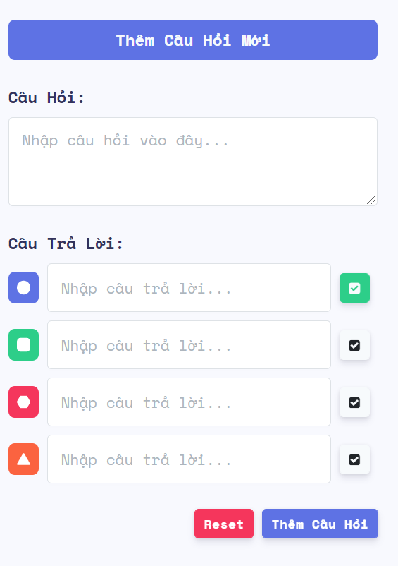
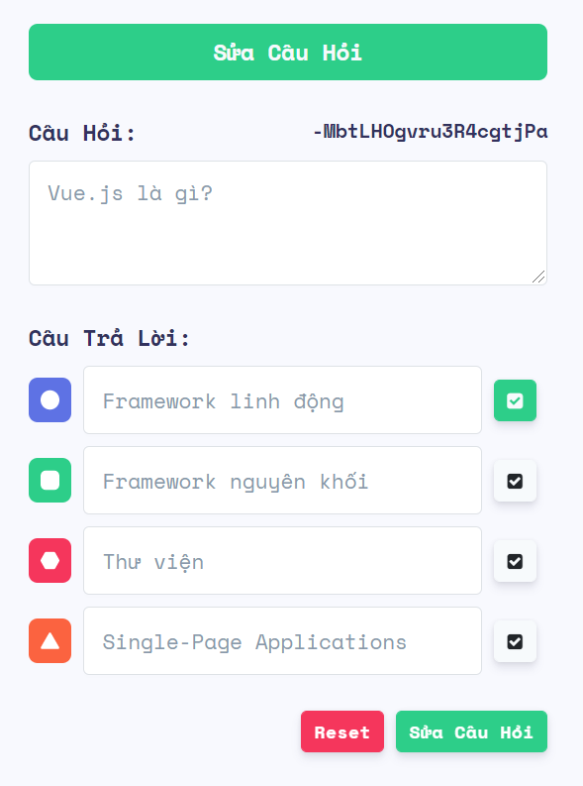
Chức Năng thêm sửa câu hỏi:
Khi người dùng hoặc admin muốn thêm câu hỏi mới thì chỉ cần điền đầy đủ, tích chọn đáp án đúng và nhấn nút “Thêm Câu Hỏi”
Khi người dùng hoặc admin muốn sửa câu hỏi thì phải bấm action sửa và cần điền đầy đủ, tích chọn đáp án đúng và nhấn nút “Sửa Bộ Câu Hỏi”

Slide 24
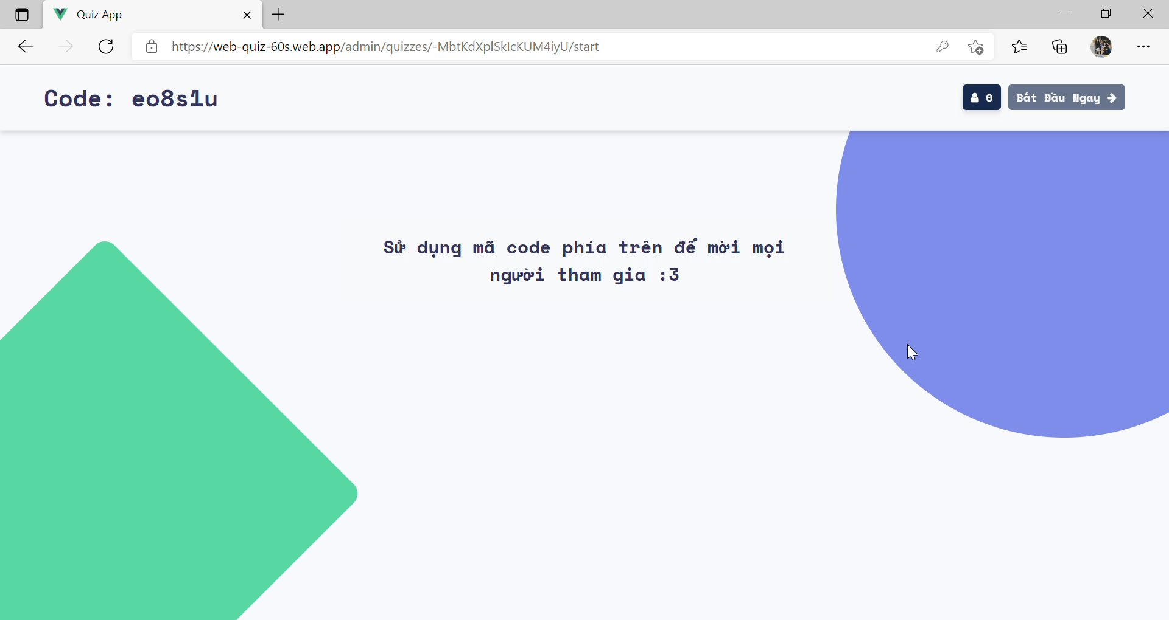
Màn hình chạy bộ câu hỏi:
Khi người quản lý nút bắt đầu bộ câu hỏi thì màn hình sẽ chuyển qua mà hình chờ người chơi tham gia.
Ở đây màn hình sẽ cho người quản lý đoạn mã để tham qua vào bộ trả lời này

Slide 25
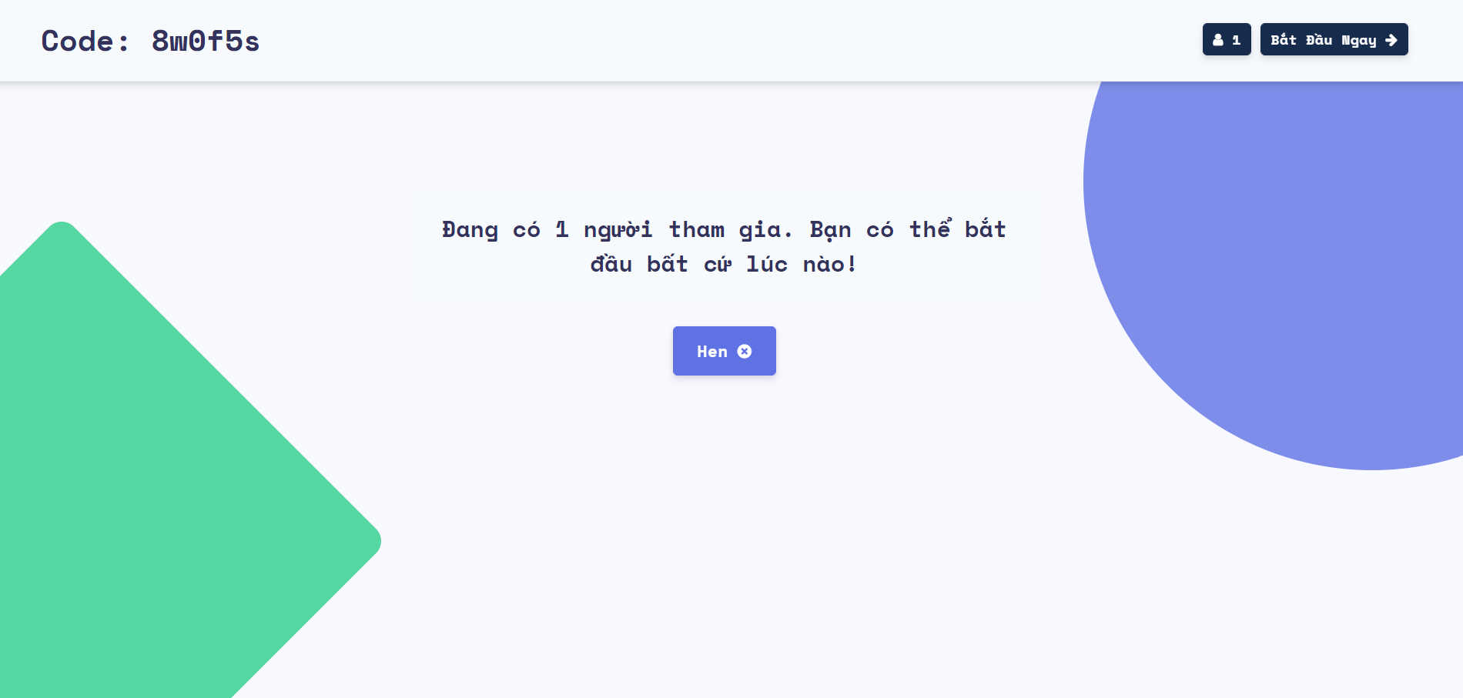
Màn hình chạy bộ câu hỏi có người:
Khi người quản lý đưa đoạn mã code cho người đăng nhập thì khi người chơi đăng nhập vào sẽ hiện tên người chơi
Và nút bắt đầu sẽ sáng lên để cho bộ câu hỏi.

Slide 26
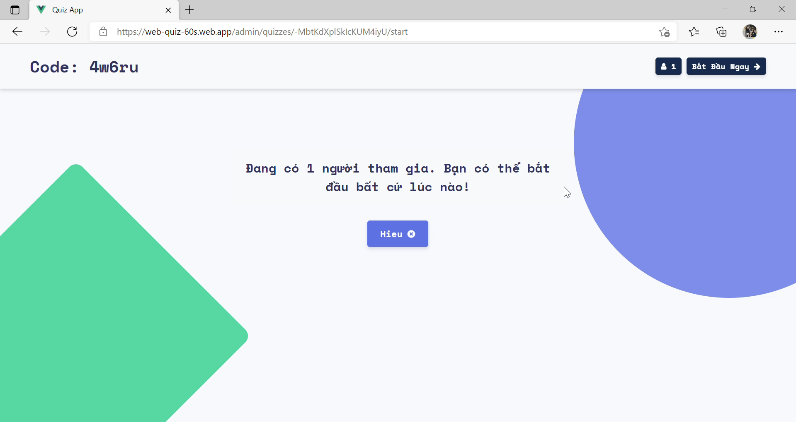
Màn hình bắt đầu bộ câu hỏi :
Khi người chơi có mặt đầy đủ người quản lý bấm bắt đầu ngay sẽ bắt đầu câu hỏi
Sẽ có 2 giây để hiện lên câu hỏi
Khi đến thời gian người quản lý giao trước người quản lý bấm “Tiếp theo” để hiện ra đáp án. Cứ như vậy cho đến hết các câu hỏi

Slide 27
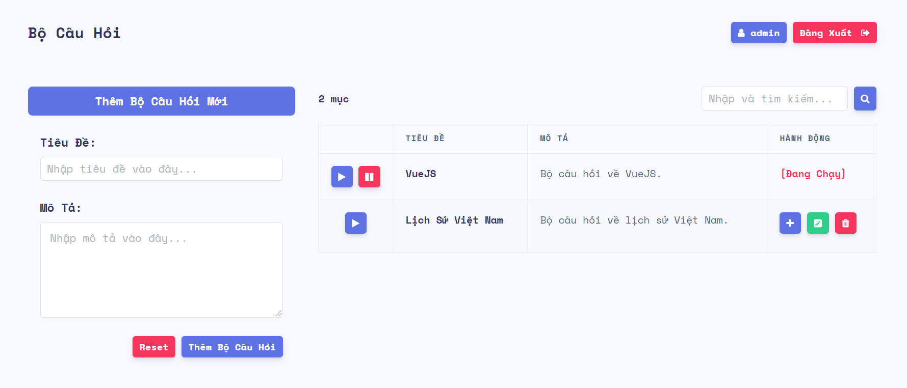
Màn hình giao diện khi đang chạy bộ câu hỏi
Khi bộ câu hỏi đang chạy mà người quản lý quay về màn hình giao hiện của Admin thì sẽ hiện màn hình này.

Slide 28
Các hiệu ứng:
Hiệu ứng load đầu trang web, hiệu ứng load sẽ chạy cho tới khi kết nối được đến server, nếu không thể kết nối đến server hiệu ứng sẽ không biết mất
Hiệu ứng load khi một hành động "bất đồng bộ" xảy ra, khi di chuyển giữa các trang web và cần tải dữ liệu mới từ server.
Những "hình học sắc màu" bay lên ở trang chủ của ứng dụng, có 4 hình và vị trí những hình này là ngẫu nhiên và trải đều chiều ngang màn hình.
Hai hình "vuông" và "tròn" nằm ở trang chờ của cuộc thi, và sẽ biến mất khi cuộc thi được bắt đầu.
Đếm ngược thời gian bắt đầu câu hỏi (hiệu ứng phóng to thu nhỏ chữ số liên tục).
Hiệu ứng pháo hoa khi người dùng có câu trả lời đúng với câu hỏi.

Slide 29
Thanks!
Cảm mơn các bạn đã lắng nghe!!!

